Slide 1
高中簡介(海山,板橋,中和)
…….

Slide 2
新北市立海山高級中學
海通泗水傳薪遠
山貫洙河播育深

Slide 3
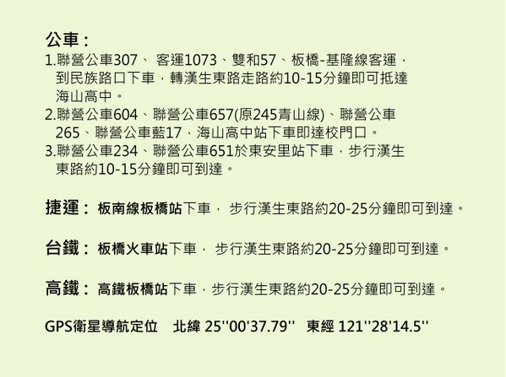
位置與交通方式

Slide 4
新北市立板橋高級中學
忠就是真誠。樸實敦厚的敬謹從事。為追求目標的達成， 全力以赴， 堅持到底。
勤就是勤勞奮進。 不畏勞苦， 不怕折磨， 為人處事、求學進德， 踏實耕耘。
宏就是包容寬大。 心胸恢宏， 視野廣闊， 志氣高昂。發揚正道，造福人群。
毅就是堅忍卓絕。 具旺盛的企圖心， 崇高的榮譽感與責任心。遇挫折能愈挫愈勇，奮戰不懈

Slide 5
特色是
上課要爬6、7樓 到高二應該會瘦很多(如果都有照三餐爬的話)
交通最方便的學校 不管你是捷運公車火車或高鐵 都可以在下車後步行10分中左右到達
社團有很多 像音樂類--吉他社、熱音社、熱舞社、國管樂、合唱... 體育類--男女排、男女籃、羽球、游泳、國術.... 學識類--英研、生研、網研... 還有康輔阿、班聯會、交服、旗隊、美術社，卡漫社阿~應該是想的到的都有吧

Slide 6
新北市立板橋高級中學
鐵路： 板橋火車站，往文化路方向步行約10分鐘。
捷運： 板南線至板橋捷運站1號出口，出站沿文化路向南步行約3~8分鐘。
公車： 附近公車站有「北門街」、「追風廣場」、「綜合運動場」、「捷運板橋站」及「捷運府中站」，步行約3~8分鐘。相關公車有－88、99、264、307、310、656、701、702、703、805﹝五股－土城﹞、806﹝蘆洲－板橋﹞、810﹝土城－迴龍﹞、812、840、841、843、910、920、1202﹝淡海－板橋﹞、1206﹝公西－板橋﹞、9103﹝大溪－台北﹞、藍33、藍37、藍38。

Slide 7
市立中和高級中學
經營特色~~
舉辦海外教育旅行,讓學生有機會面對全球化的挑戰,培養世界觀,成為國際化的人.
開設夜自習集中溫書,讓學生養成自律的習慣,該校已開設夜自習來督促學生,希望選擇中和的學生能為自己培養一個好的自律習慣.
從海山高中走步行只要30分鐘喔~~

Slide 8
校名 | 98年 分數 | 98年擇優PR值 | 99年 分數 | 99年 擇優 PR值 | 100年 擇優 分數 | 100年PR | 101年 PR | 101年 分數
海山高中 | 380 | 89 | 388(男) 386(女) | 90 89 | 374 367 | 86 83 | 86 83 | 373 366
板橋高中 | 388 | 94 | 395(男) 394(女) | 94 94 | 384 378 | 89 88 | 92 | 387 381
中和高中 | 388(男) 380(女) | 93 89 | 394(男) 388(女) | 93 90 | 379 368 | 88 83 | 89 89 | 381 381

